Slide 1
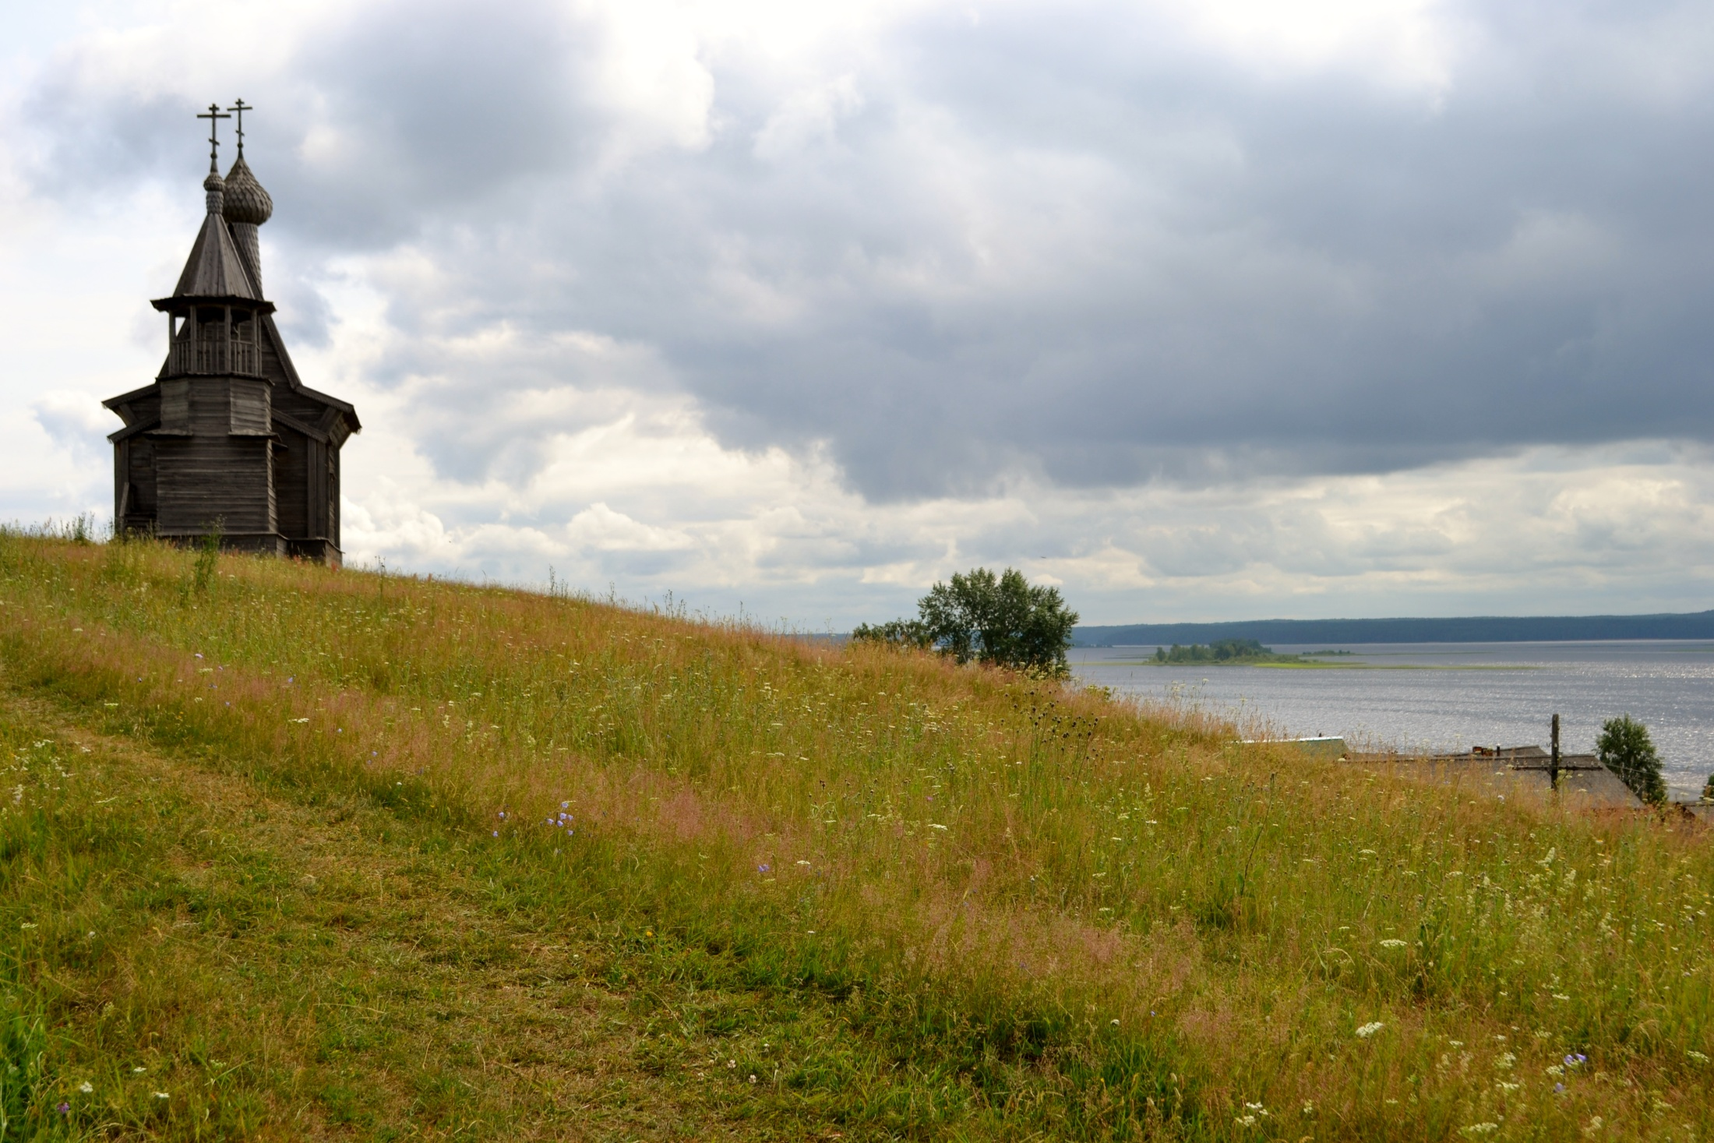
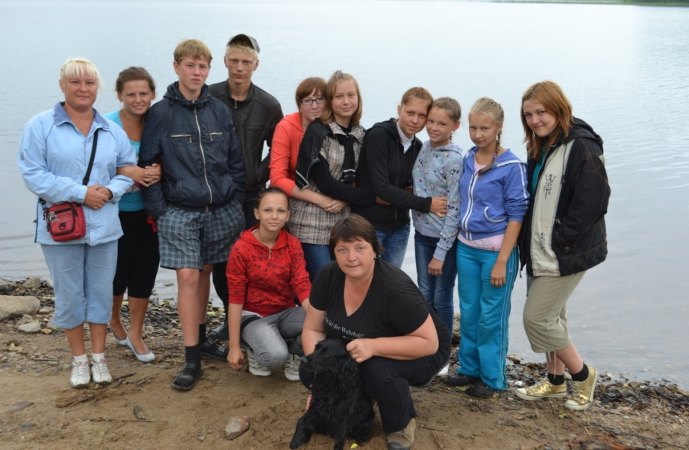
Удивительный мир Кенозерья
Составители: учителя МОУ «СОШ№1» г. Новодвинска, Архангельской области
Зуева Лариса Константиновна, Колесник Ольга Ивановна.

Slide 2
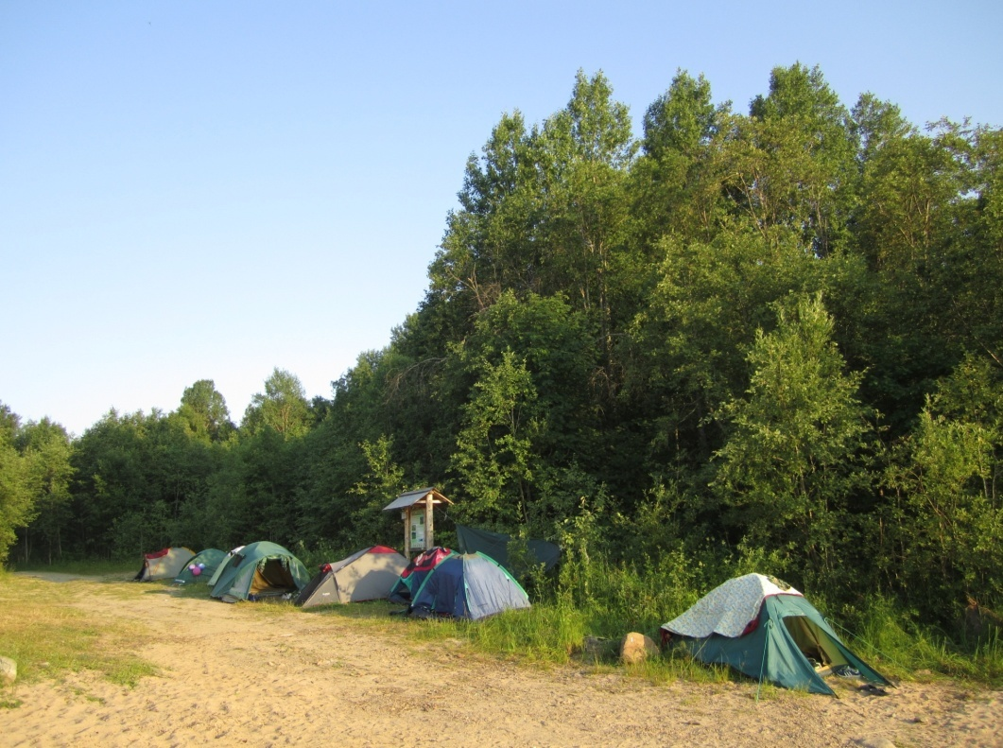
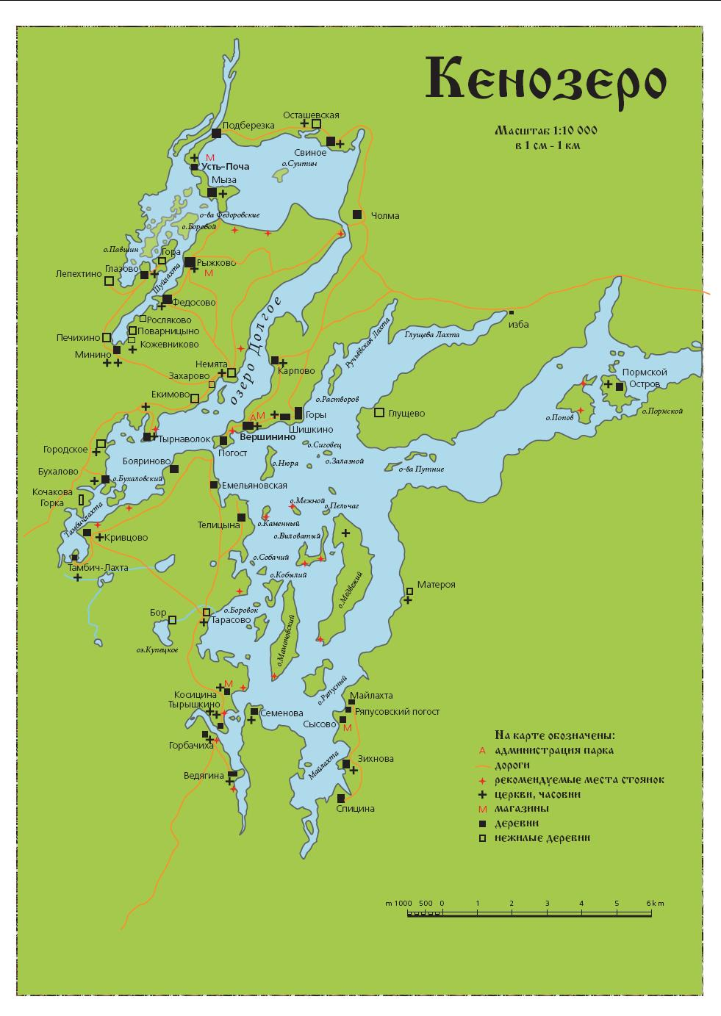
Команда:
10 неугомонных детей + 3 одержимых педагога.
Время пребывания:
июль 2011г.
.
- здесь мы побывали
Место стоянки:
Живописные «Черные камни»
Место пребывания:
Деревня Вершинино Плесецкого района.
на берегу озеро Долгое.
Цель пребывания:
Знакомство с культурным наследием Кенозерского национального Парка.

Slide 3
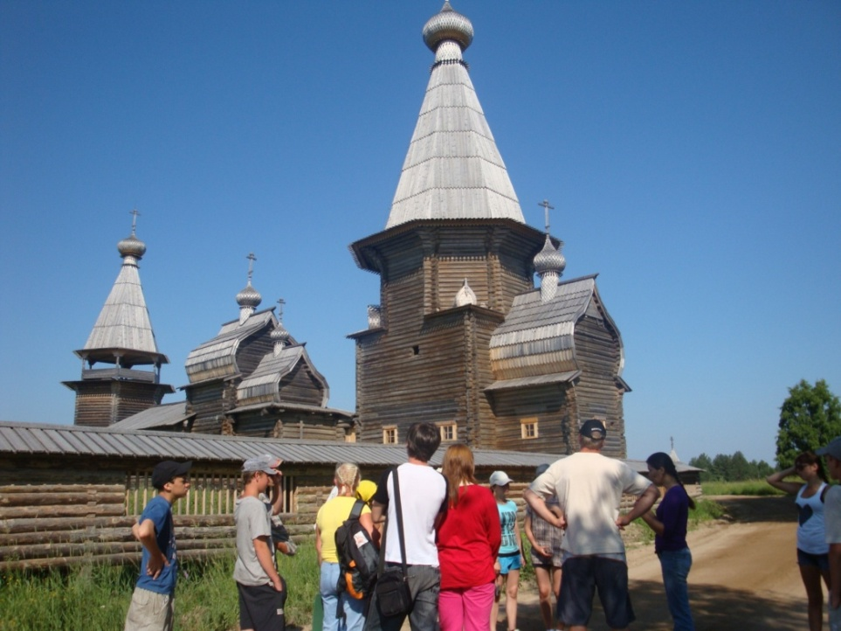
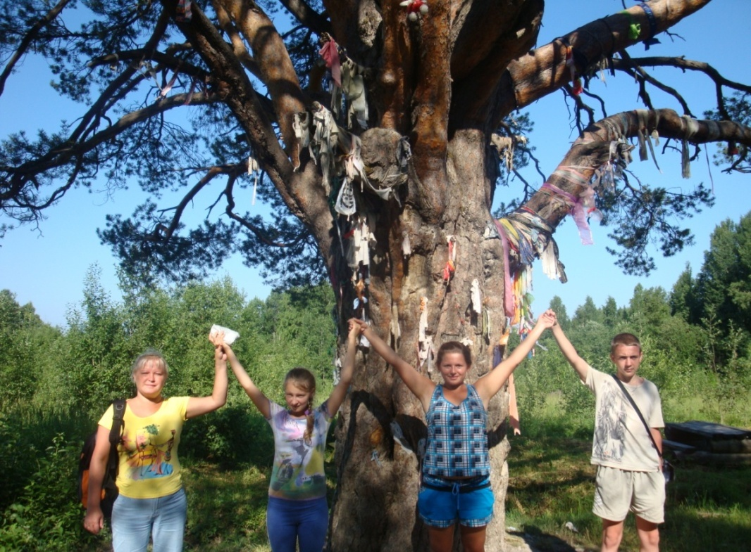
Экскурсия: «Деревянная сказка».
Путешествие в старинную деревню Филипповскую с осмотром Почозерского храмового комплекса XVIII в.
Ух, ты! А построен-то он без гвоздей!
А это что у нас на пути?
«Дерево счастья»,
приносящее молодоженам удачу и любовь.

Slide 4
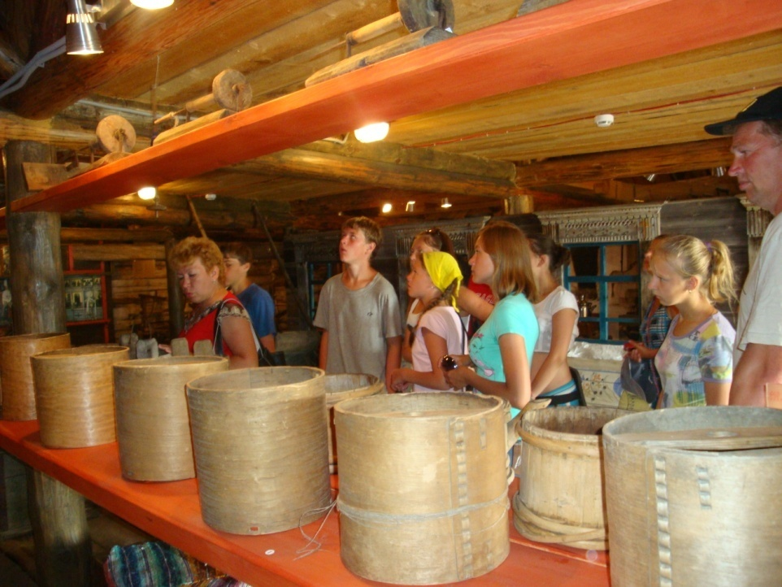
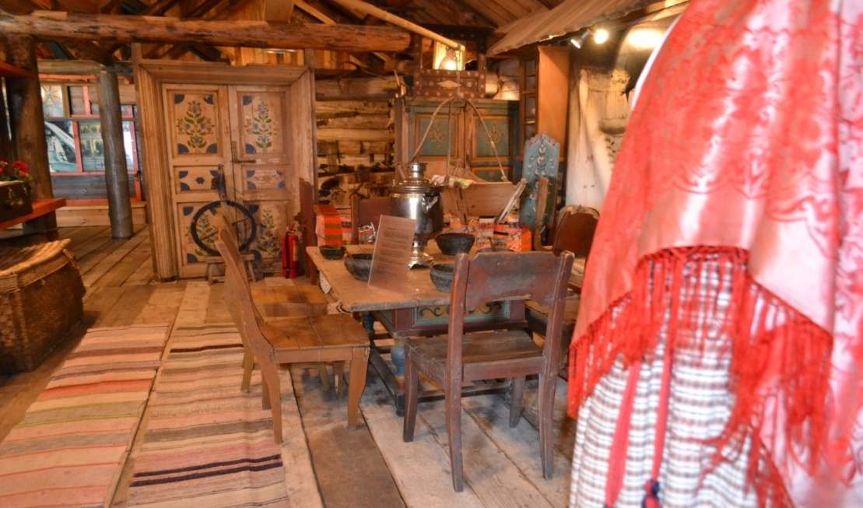
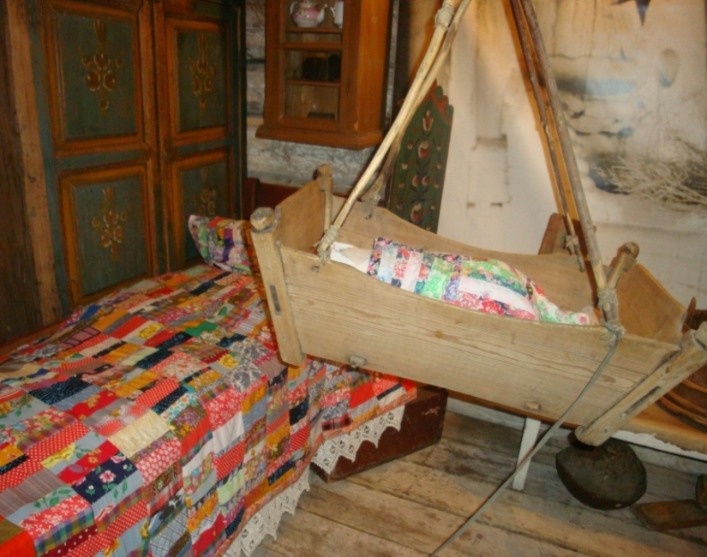
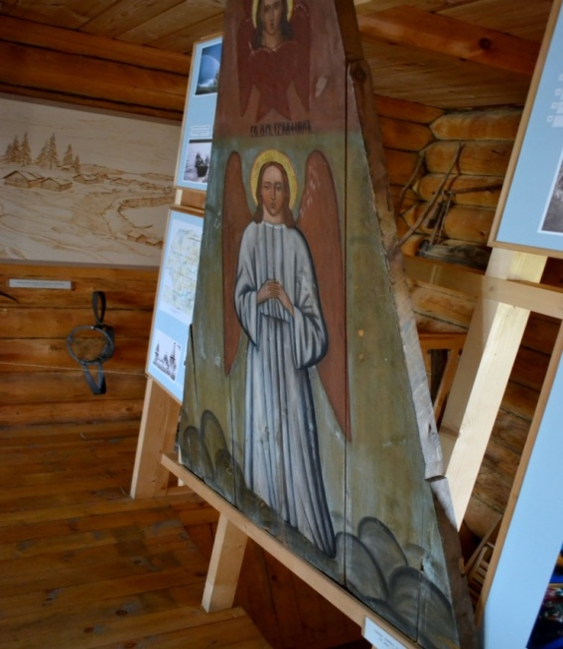
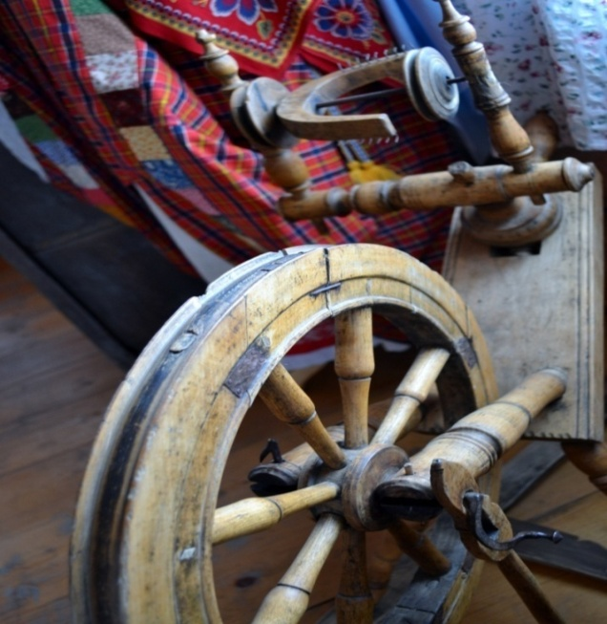
Интерактивная игра – путешествие «Кенозерские чудеса».

Slide 5
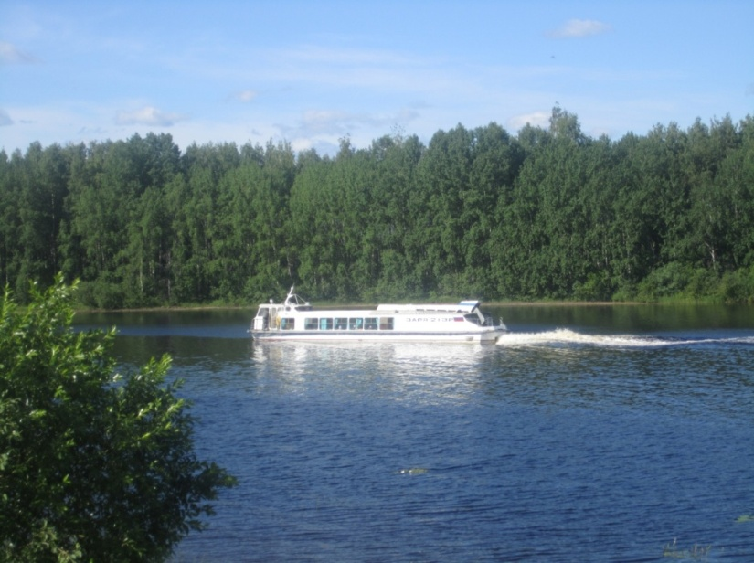
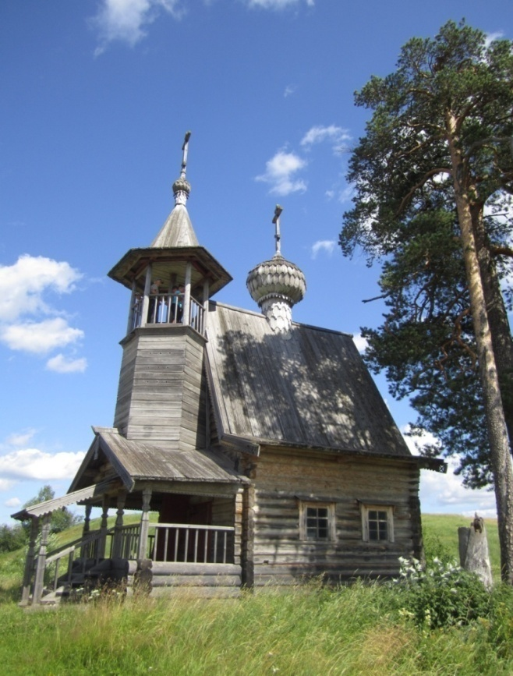
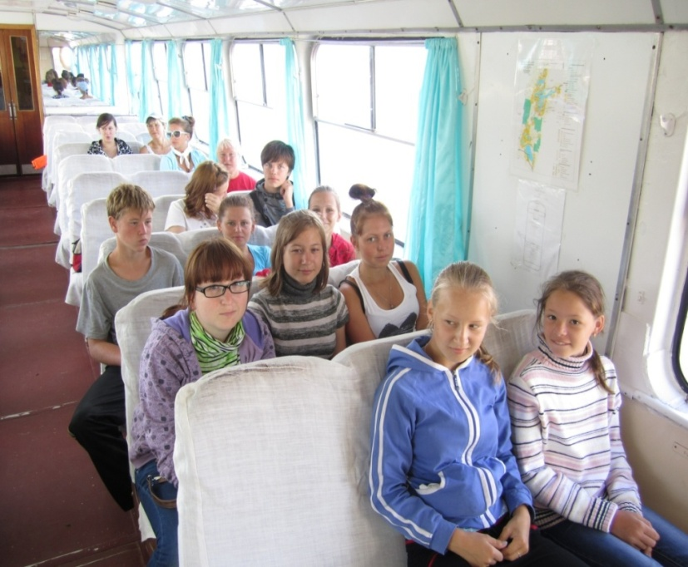
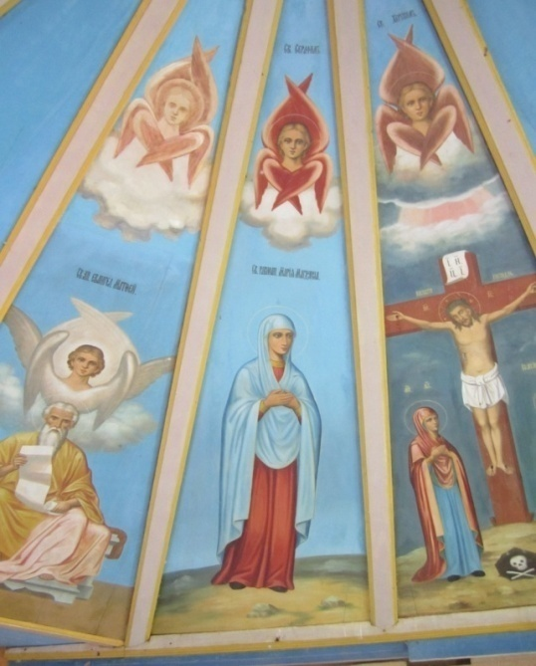
Прогулка на теплоходе.
Изучаем северную часть Кенозерья.
Часовня Святого духа XVIIIв. д.Глазово
Сегодня будет интересно?
Знаменитые
Кенозерские
«небеса»

Slide 6
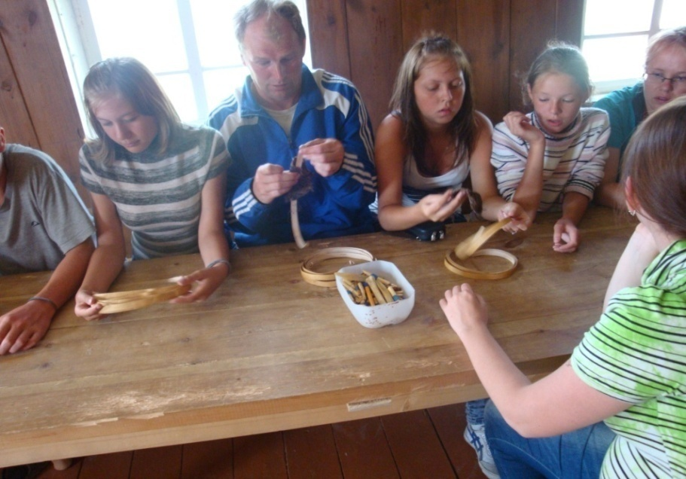
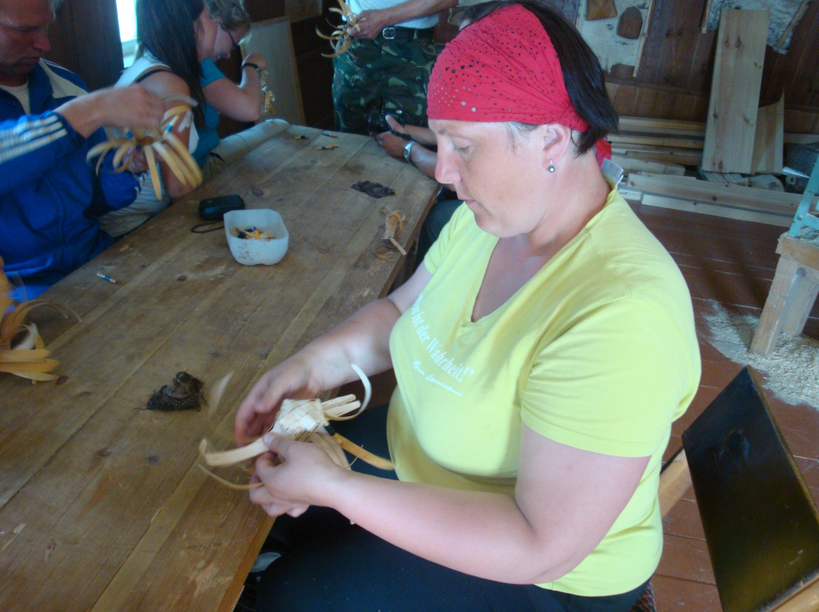
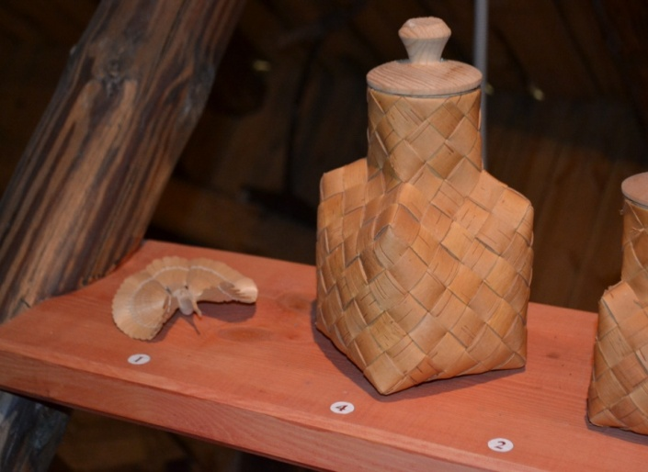
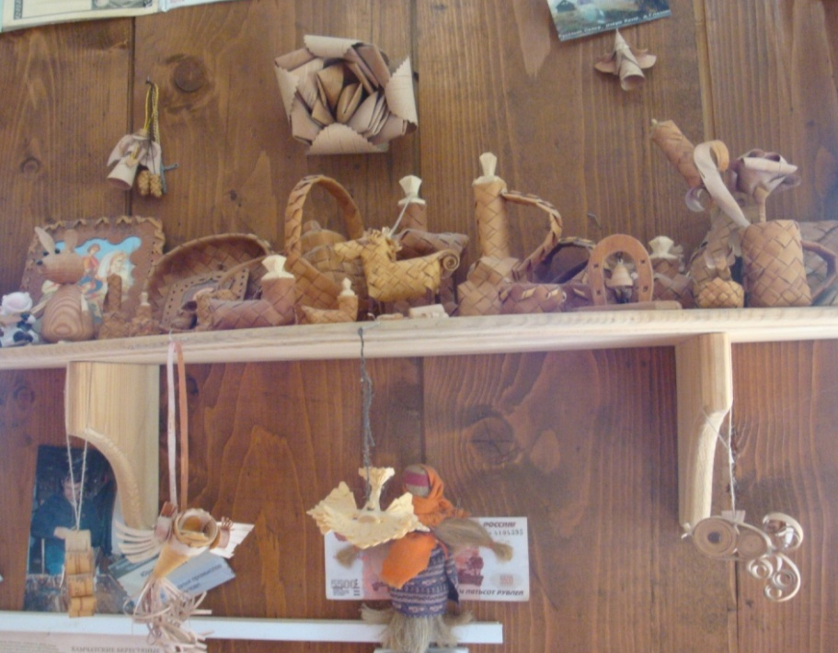
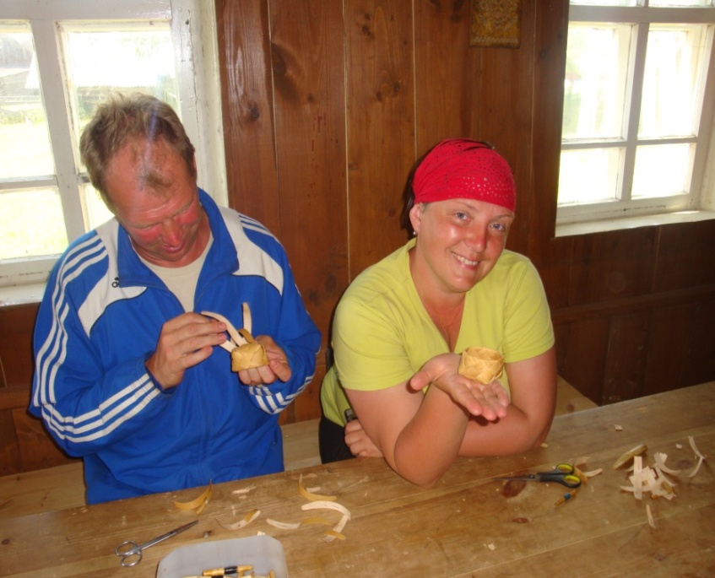
Мастер – класс «Береста дороже золота».

Slide 7
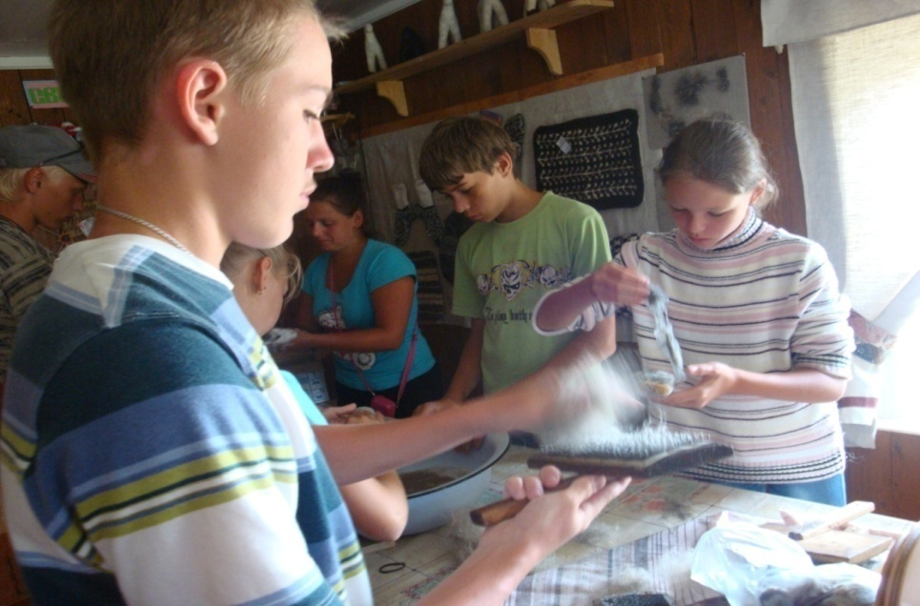
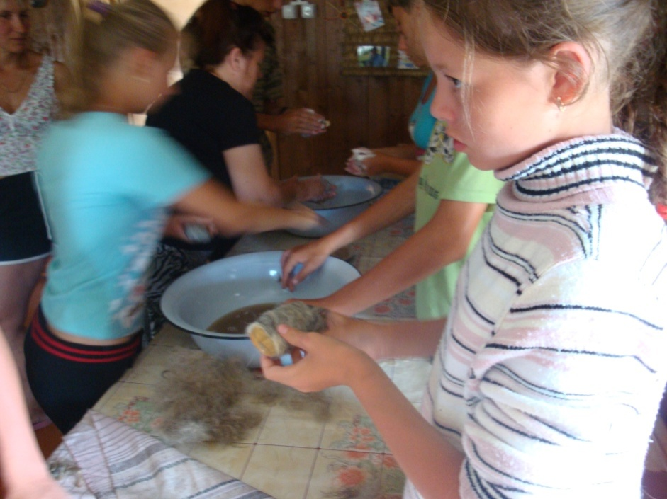
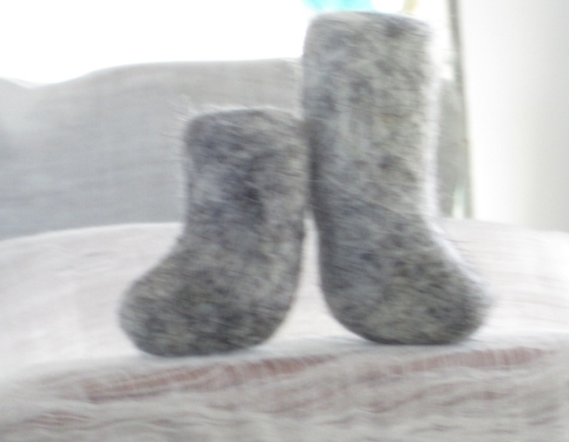
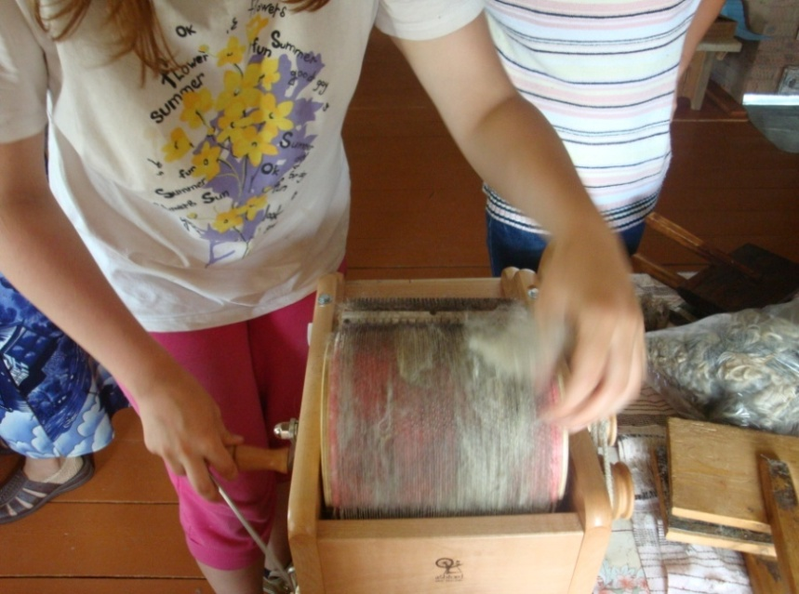
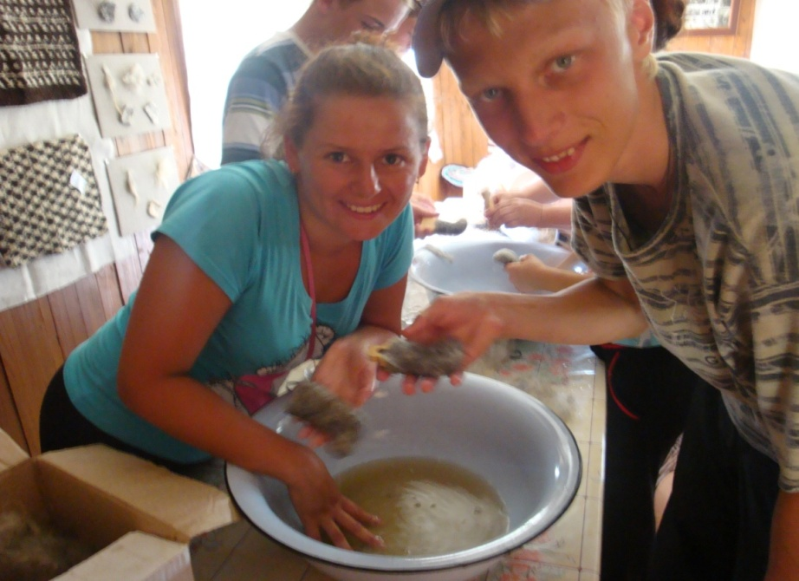
Мастер-класс «Не мытьем – так катаньем».

Slide 8
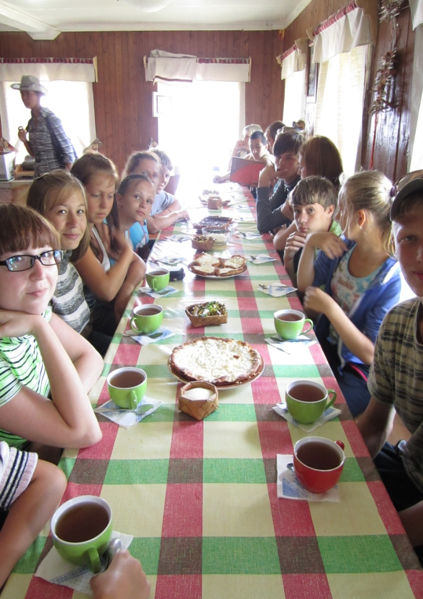
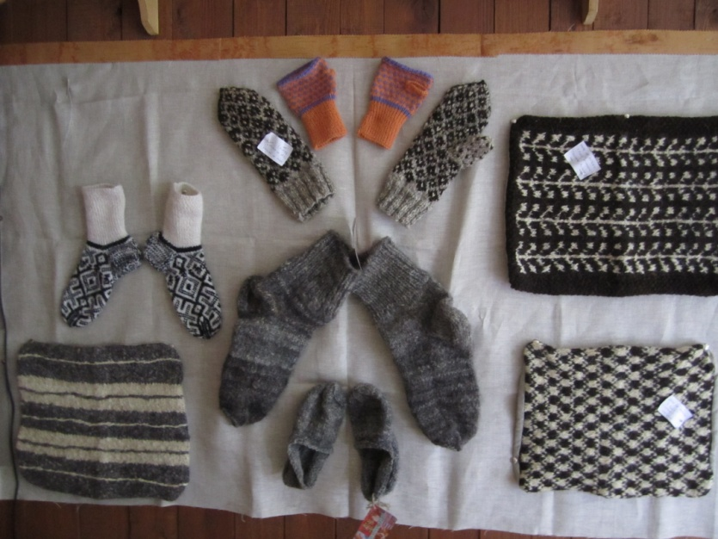
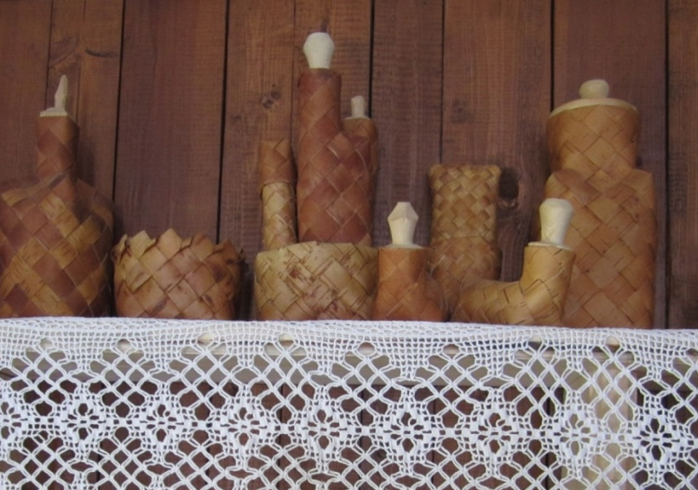
Гостеприимная Усть-Поча.
В центре народных промыслов и ремесел.

Slide 9
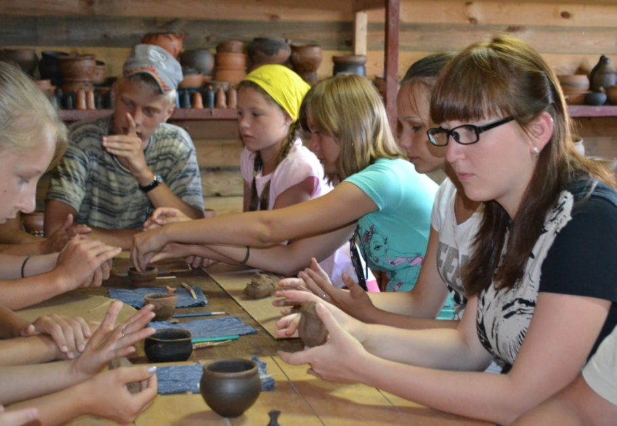
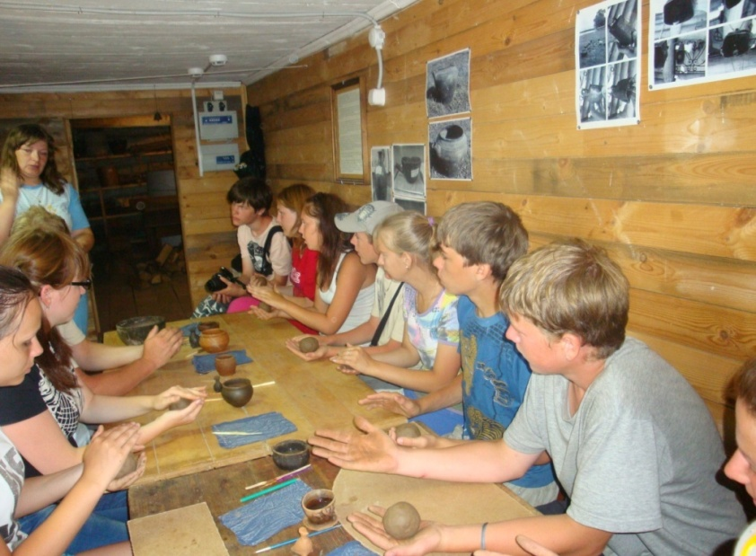
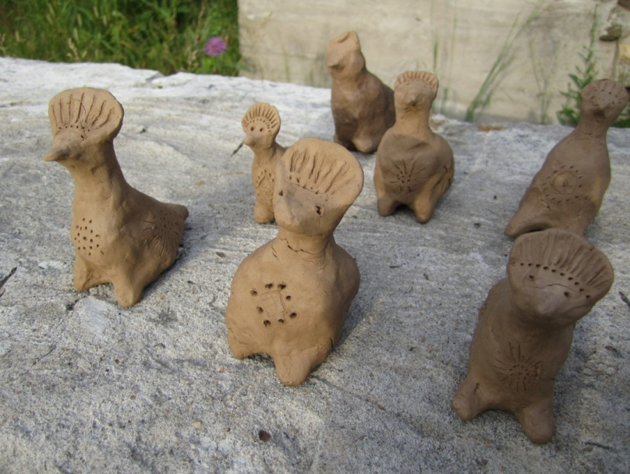
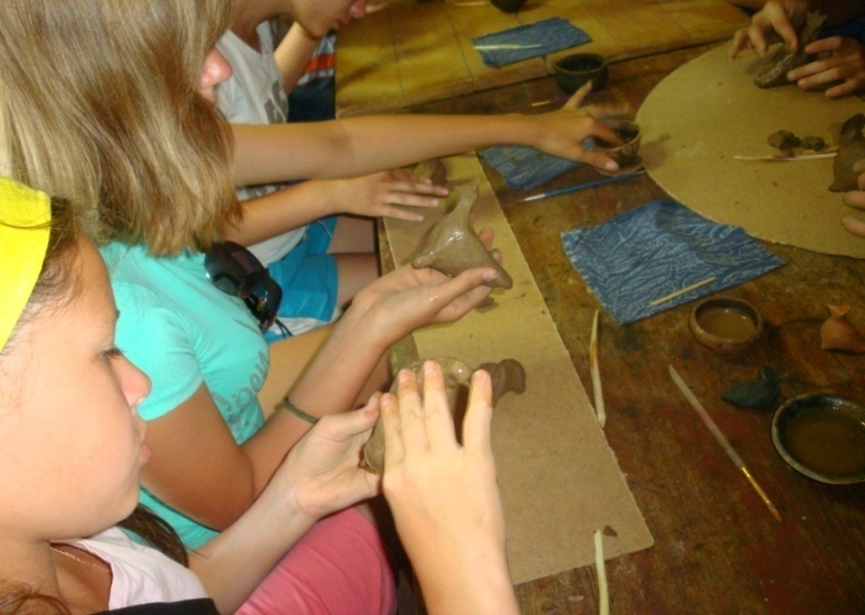
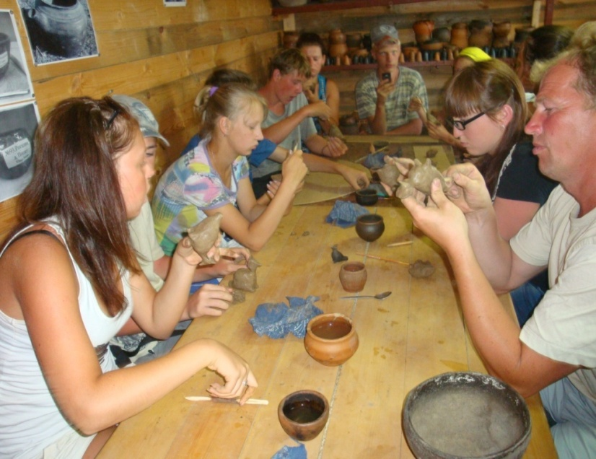
Мастер – класс в « Гончарной мастерской».

Slide 10
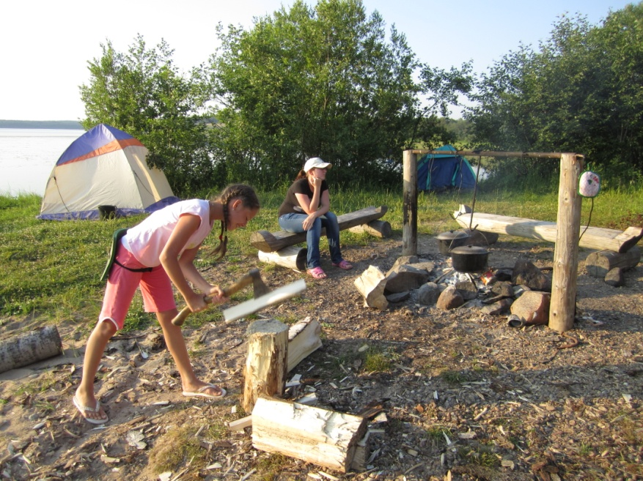
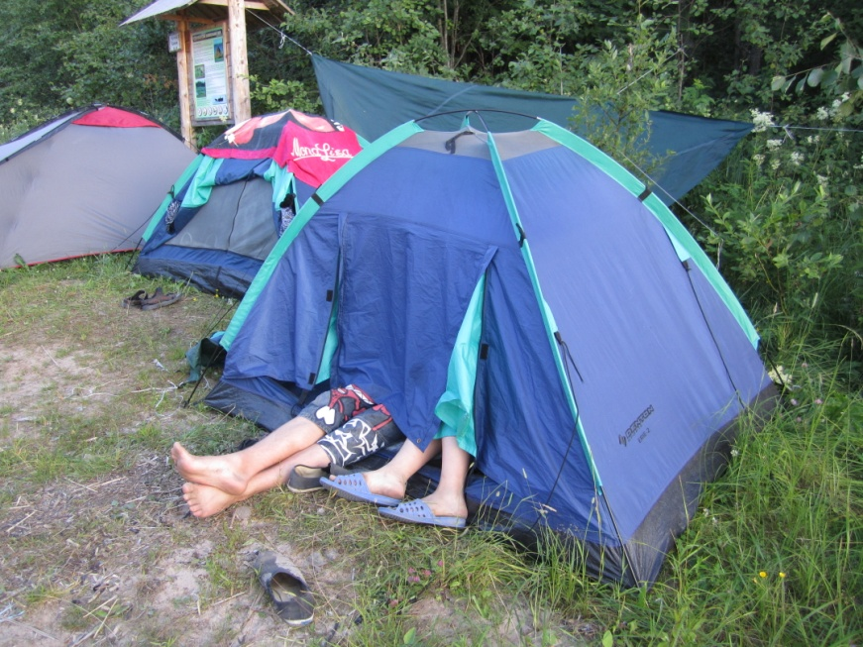
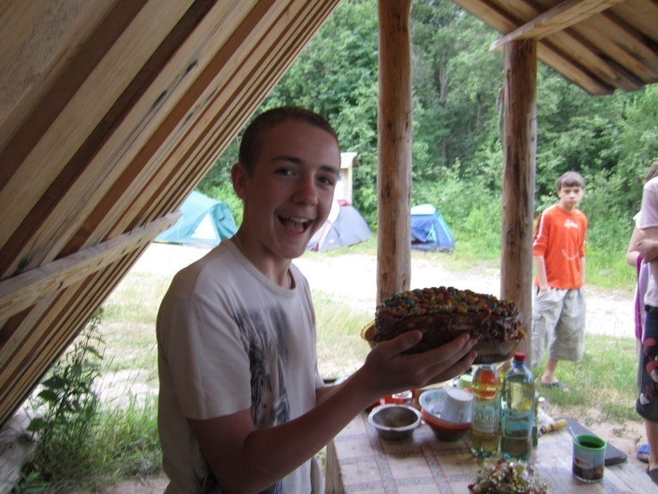
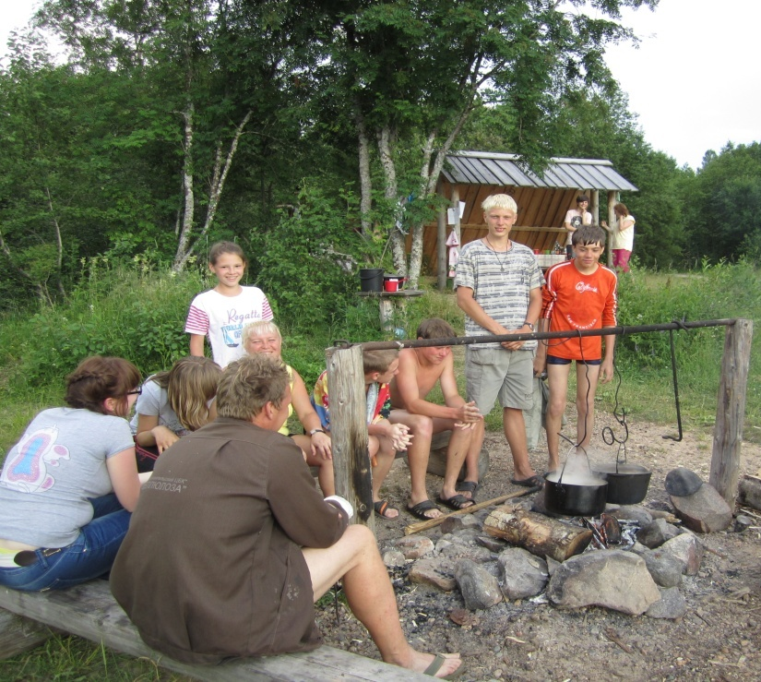
Говорил тебе,
надо было
3-местную брать!
- Согласна, кума, мужики нонче совсем перевелись!
К сожалению,
ДР только раз в году!
Зато где и какоооооооой!
Горшочек, вари!

Slide 11
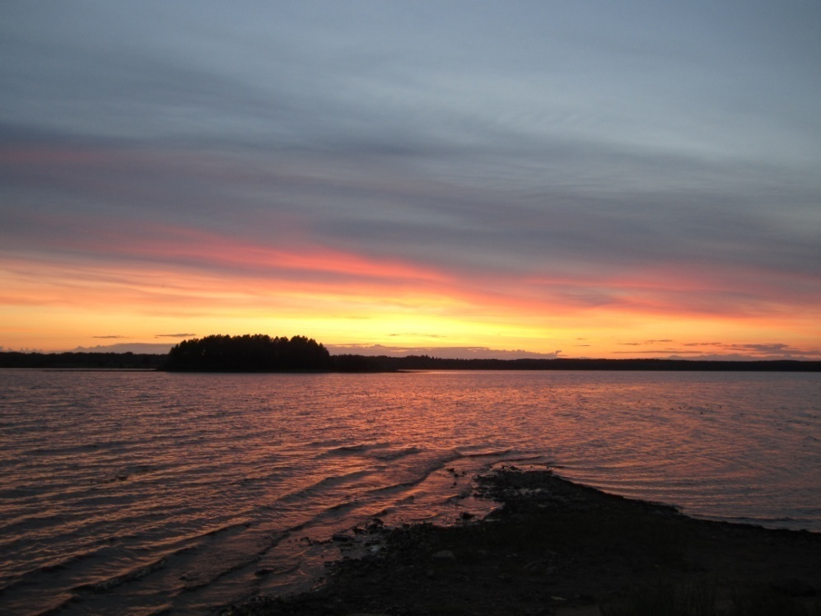
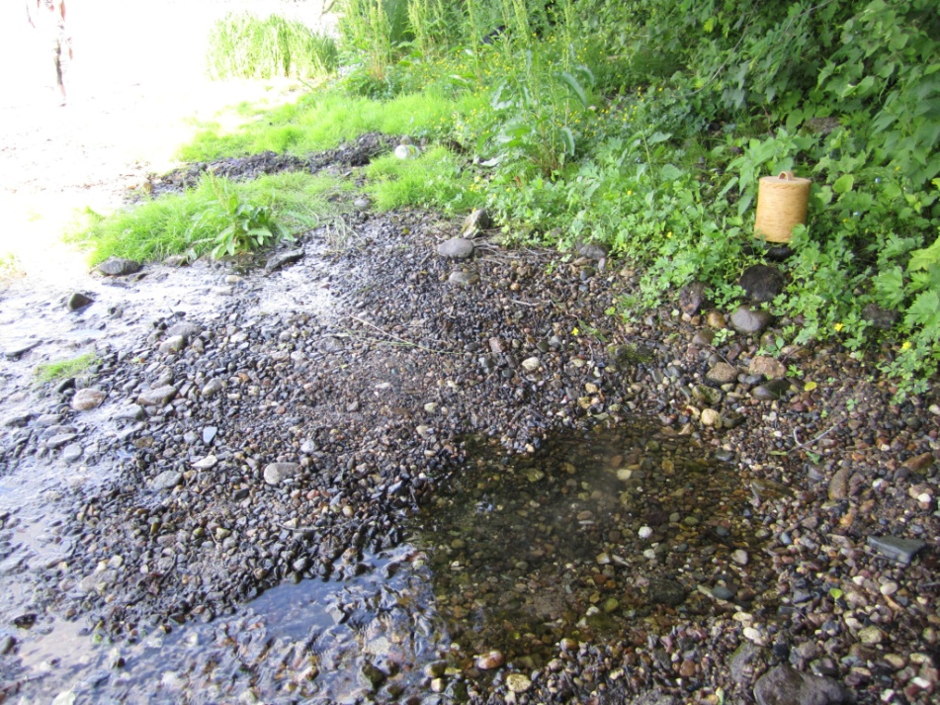
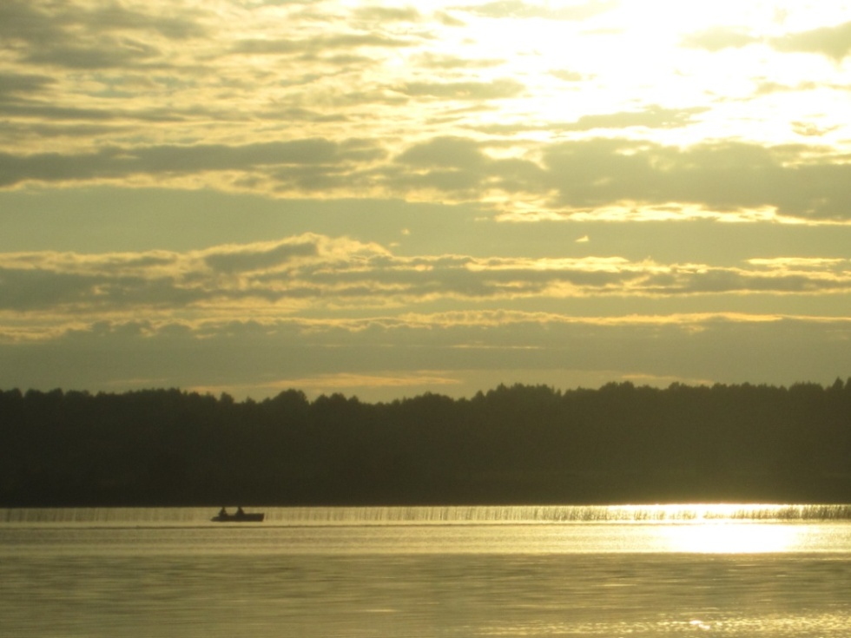
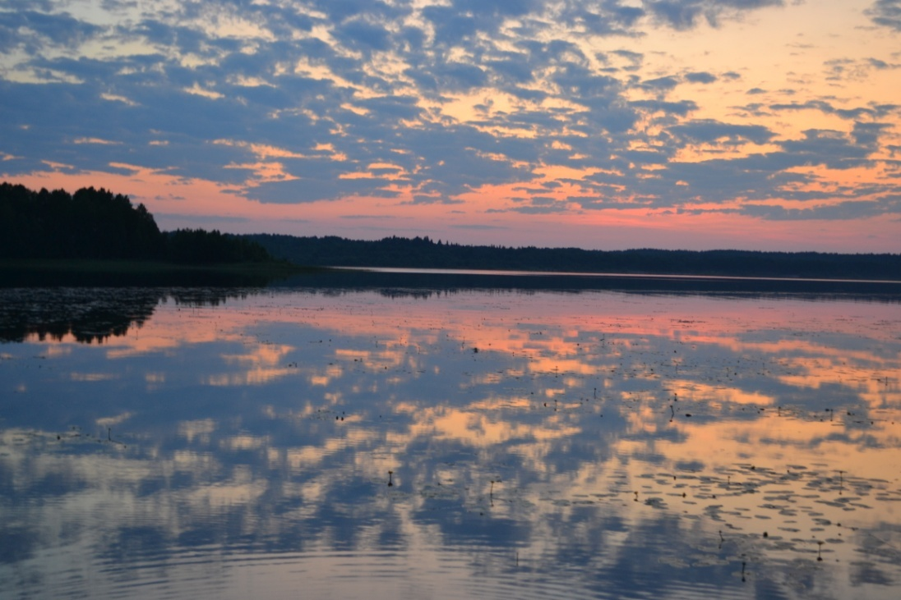
Кенозерские закаты
Родничок, не давший умереть от жажды.
Ну чем не рай?

Slide 12
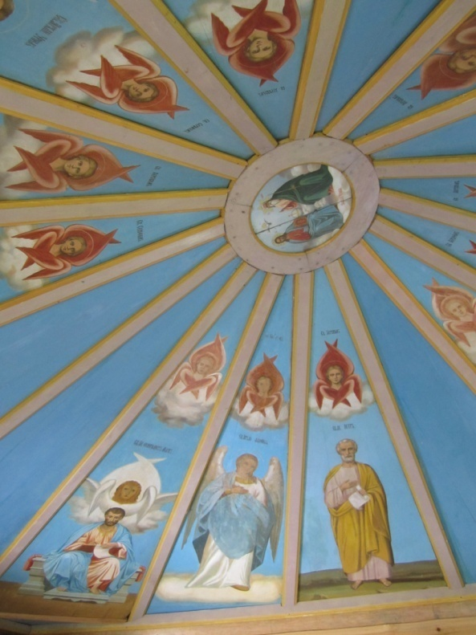
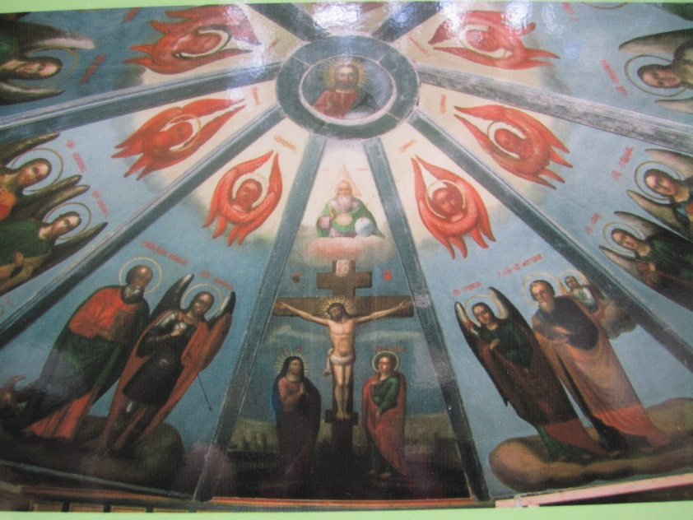
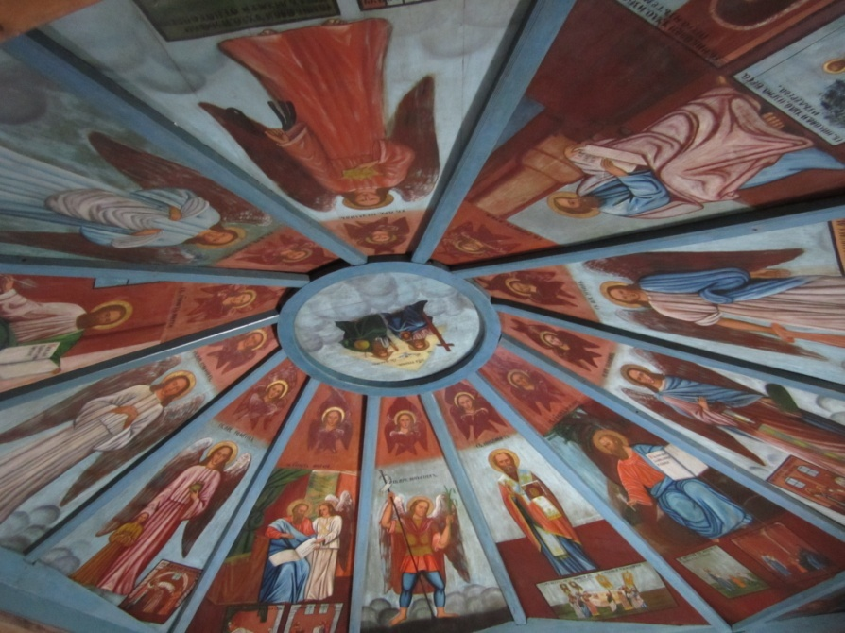
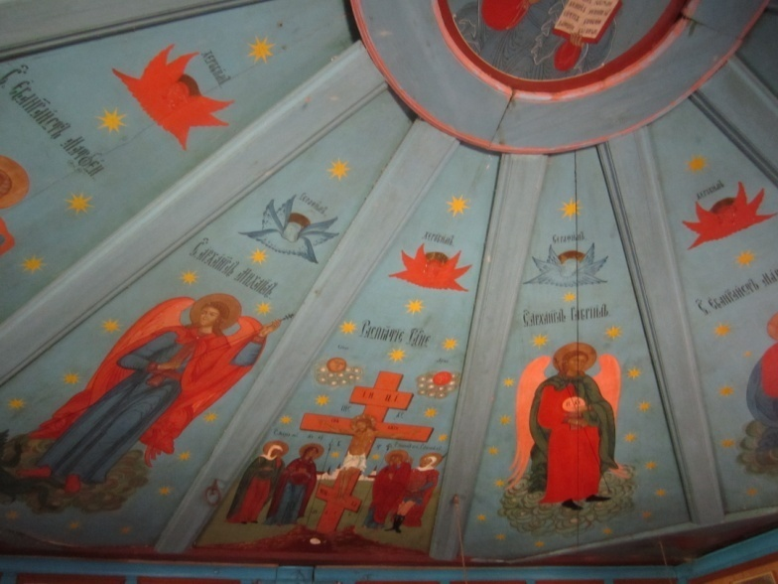
«Небеса» - перекрытие в Кенозерских часовнях.

Slide 13
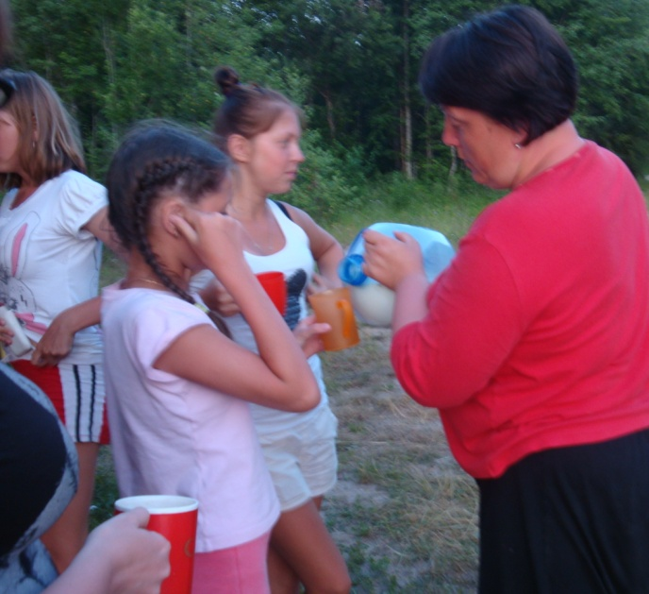
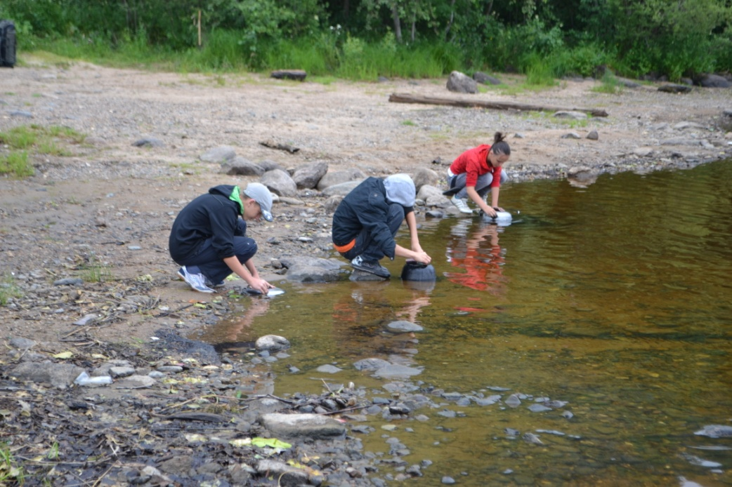
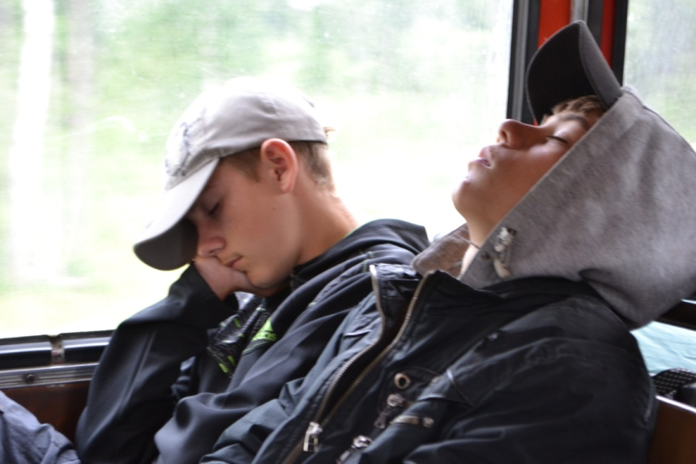
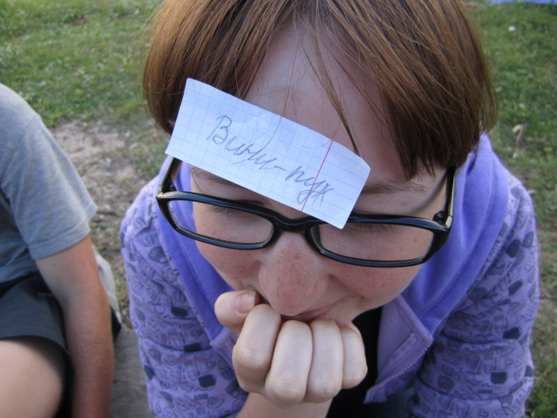
Фотофакт! Котлы мы точно намыли!
А парное молочко какое вкусное!
На экскурсиях мы узнавали много нового и интересного.
А мы думали: «Кто ты?..»

Slide 14
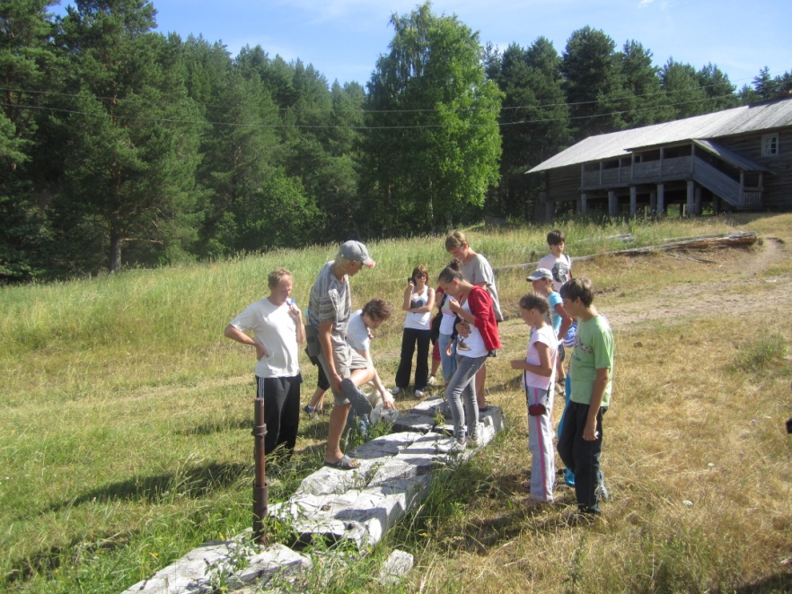


Прогулка на теплоходе.
Изучаем южную часть Кенозерья.
В деревне Зехново.
-Что бы это могло быть?
- Форма для полозьев!
Часовня Иоанна Богослова VIII в.- редчайший тип часовен Архангельской области с галереей на консолях.
Здесь мы встретили старейшую сказительницу русских былин и послушали сказы
об Илье Муромце и Добрыне Никитиче.

Slide 15





История о том, как мы привели в действие восстановленную мельницу XIX в.
2. Этот –подняли. Водица побежала по желобу.
3. Водяное колесо завертелось.
1. Этот рычаг опустили.
4. Жернова заработали!

Slide 16




Часовня – «крест» в «святой» роще- самая маленькая в мире.
Внутреннее убранство
Любимая и почитаемая женщинами часовня Параскевы Пятницы XIXв
Ждут нас новые открытия?

